Slide 1
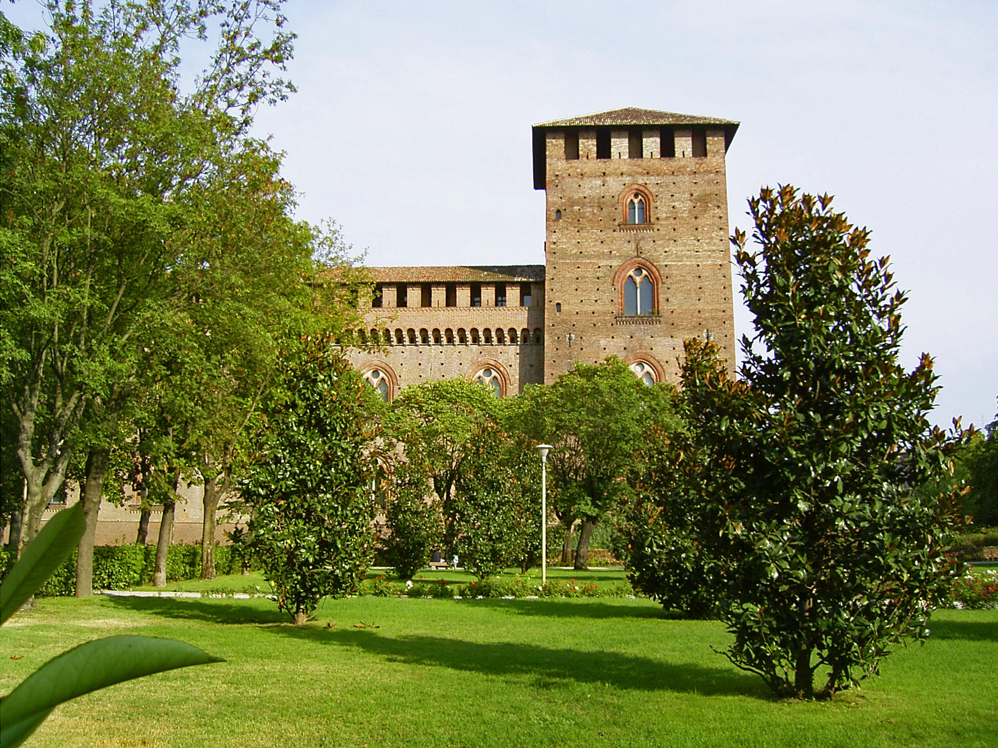
Pavia, 7 maggio 2018
Consuntivo 2017 esperimenti GR3
AEGIS
ALICE
ASACUSA
FAMU
MAMBO

Slide 2
Esperimenti di GR3-Pavia, sommario finanziamenti 2017
Sigla | FTE | Assegnazioni totali (kE) | Missioni (kE) | Altro (kE) | Avanzi (kE)
AEGIS | 2.9 | 31.5 | 23.5 | 8. | 5.33
ALICE | 4.1 (+1) | 24.5 | 23.5 | 1 | 3.4
ASACUSA | 4.8 | 40.5 | 28. | 12.5 | 6.44
FAMU | 2. | 31.5 | 13. | 18.5 | 16.
MAMBO | 1.9 | 32.5 | 18. | 14.5 | 0.4
TOTALE | 15.7 (+1) | 160.5 | 106. | 54.5 | 31.57

Slide 3
AEGIS

Slide 4
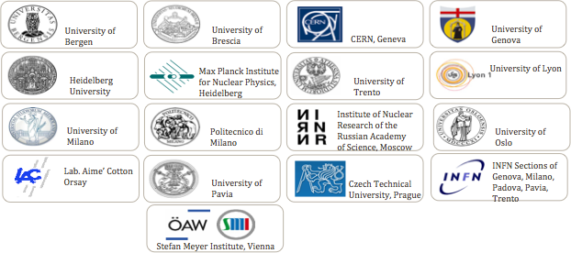
AEGIS COLLABORATION
PAVIA/BRESCIA GROUP
Germano Bonomi
Davide Pagano
Alberto Rotondi
Nicola Zurlo (coord.)
Antonietta Donzella

Slide 5
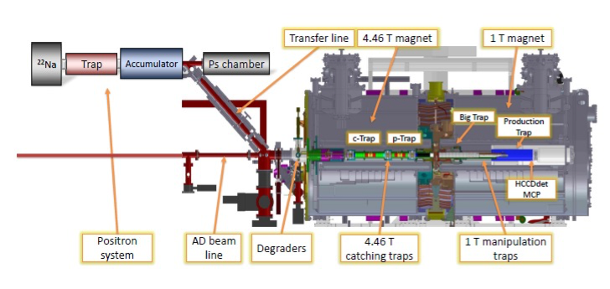
AEgIS Apparatus
Accumulator for e+
Magnetic transfer line for e+
Superconducting magnetic fields (5T, 1T)
Cryogenic traps (105 electrodes)
antiH detector (scintillating fibers)
External plastic scintillators
Internal (MCP+phosphor screen & Faraday cups in cryogenic UHV)
lasers
Additional detectors
POSITRON MEASUREMENT setup
Ps test setup
used for measurements with Ps (excitation etc.)

Slide 6

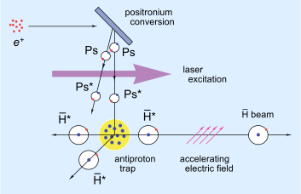
AEgIS Method
Capture of antiprotons from the CERN-AD
Positronium (e⁺e⁻) production by e⁺ on SiO2
Cooling of the trapped antiprotons
Ps laser excitation to Rydberg state
Interaction of Ps* with the antiproton cloud
Positronium charge exchange reaction
First proposed by B.I. Deutch et al., Proceedings of The First Workshop on Antimatter Physics at Low Energy, 371 (1986).
same charge exchange reaction with a similar technique based on Rydberg cesium performed by ATRAP: C. Storry et al., Phys. Rev. Lett. 93 (2004) 263401
ADVANTAGES
- Large cross section σ ∝ (nPs)⁴
- Narrow and well defined band of final states (nH ≈ √2nPs, with a rms of few units)
Antihydrogen will eventually
be accelerated and fly toward
a “moiré deflectometer”

Slide 7


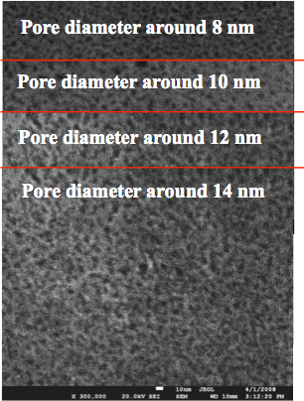
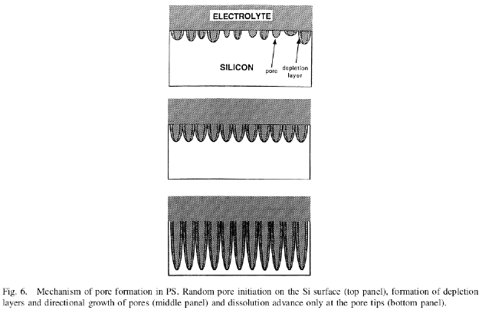
Positronium
Positronium [o-Ps] formation through a nanoporous silica target
Ps production efficiency 27%
⋍
Mariazzi et al. Phys. Rev. Lett. 104, 243401 (2010)
e⁺ implantation energy 5 keV
⋍

Slide 8
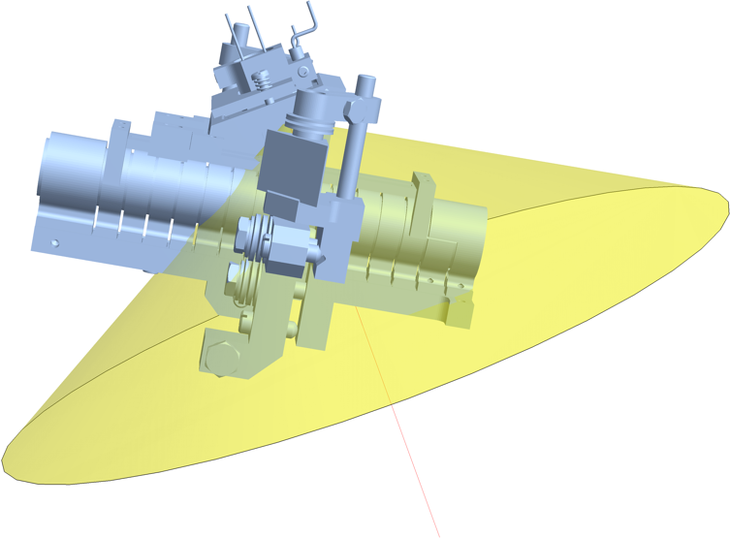
e⁺
Positronium “cone”

Slide 9
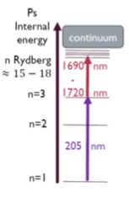
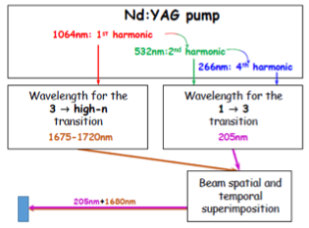
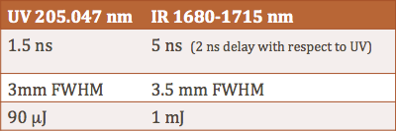
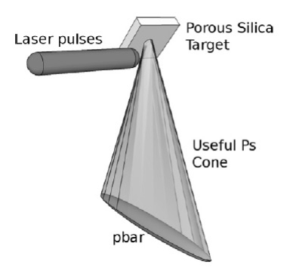
Positronium
2 steps Positronium laser excitation
Already demonstrated by us in the e⁺ test setup
"Laser excitation of the n=3 level of positronium for antihydrogen
production"
Phys. Rev. A 94 (2016) 012507 AEgIS Coll.

Slide 10
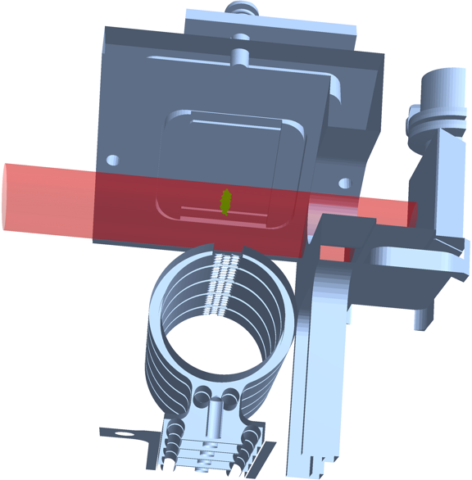
Positronium
emission points
nanoporous
silica
target
laserbeam
Penning
trap for
antiprotons
mesh

Slide 11
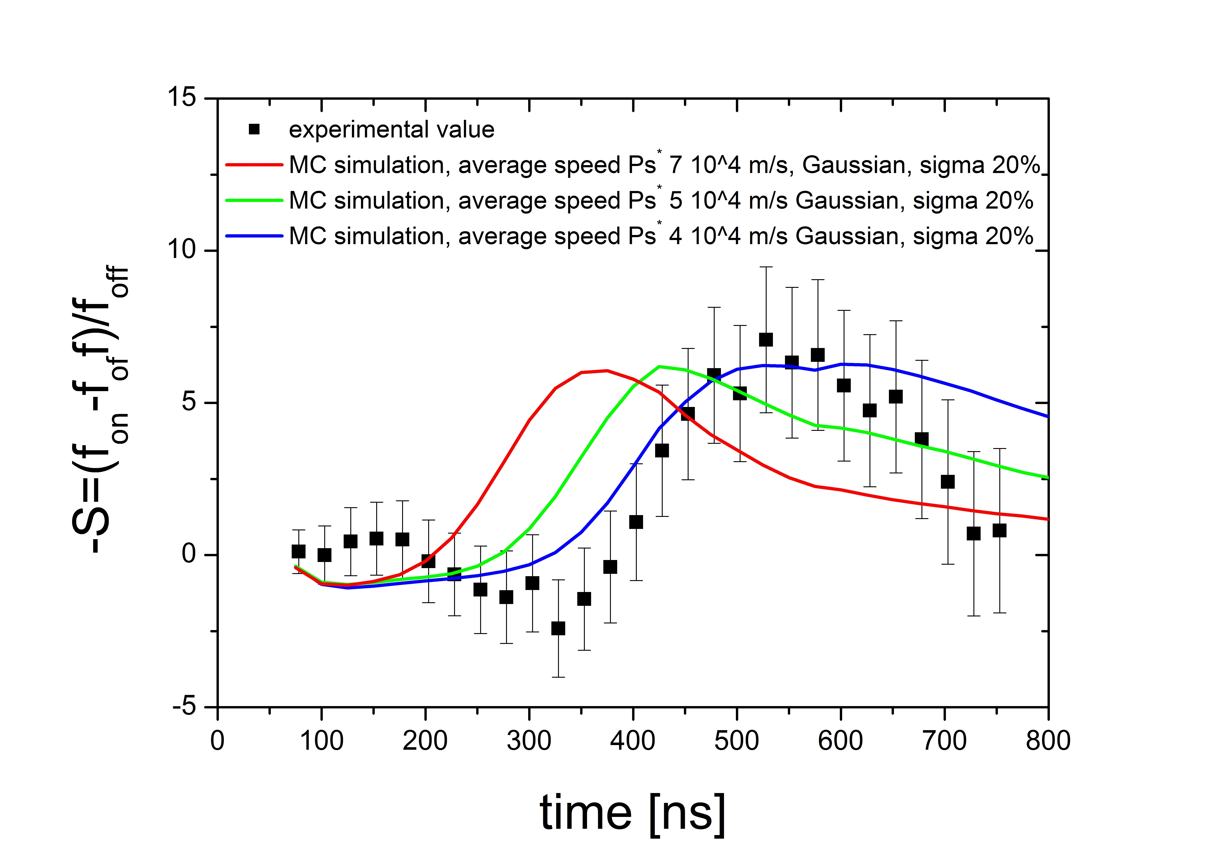
NEW IN 2017
Antiprotons moved to the 1T region and compressed
Positrons implanted with Ekin≃5keV into the silica target situated ∼14 mm from the antiproton cloud, with positronium production
The same positronium has been laser excited to the level n=16
}Ps* velocity
Issue: positronium velocity distribution still unclear, simulations indicate that
it looks smaller than expected, so the laser timing was probably inappropriate

Slide 12
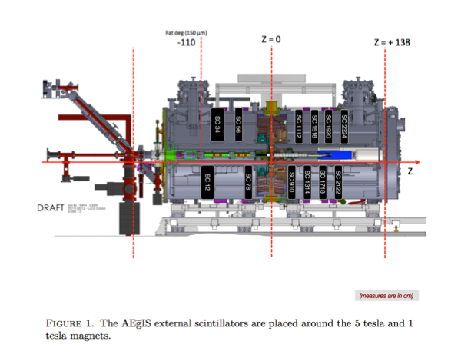
We are also in charge for Monte Carlo simulations involving the whole apparatus and the Positronium excitation, and for the vertex reconstruction software with the inner detector

Slide 13
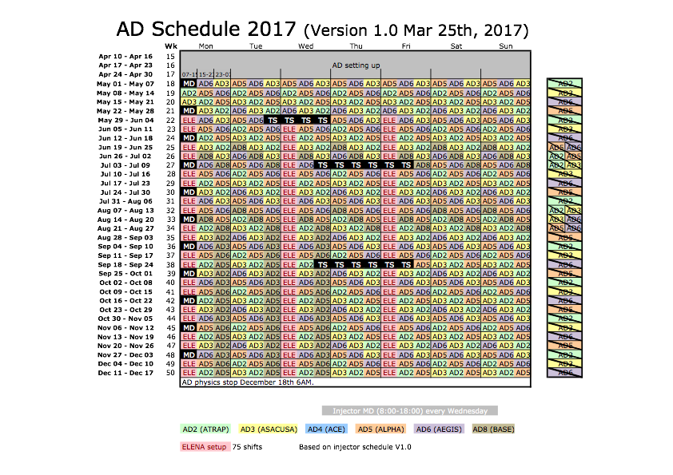
DATA TAKING IN 2017

Slide 14
Obiettivi per il 2018
_
H
production
via charge exchange
and then:
optimization of the antiproton & positron transfer to the 1T trap,
antiproton cooling in the 1T trap,
…

Slide 15
Publications
F Prelz et al., J. Phys.: Conf. Ser. 898 032014 (2017)
The DAQ system for the AEḡIS experiment
G. Consolati et al., ACTA PHYSICA POLONICA A132 5 1443 (2017)
Positronium for Antihydrogen Production in the AEGIS Experiment
R. Caravita et al., ACTA PHYSICA POLONICA B 48 10 1583 (2017)
Advances in Ps manipulation and laser studies in the AEgIS experiment
R. Brusa et al., Journal of Physics: Conference Series 791 1 012014 (2017)
The AEgIS experiment at CERN: measuring antihydrogen free-fall
in earth’s gravitational field to test WEP with antimatter
S. Aghion et al Nuclear Instruments and Methods in Physics Research B 407 (2017) 55–66
Characterization of a transmission positron/positronium converter for antihydrogen production
S. Aghion et al., Journal of Instrumentation 12 04 P04021 (2017)
Measurement of antiproton annihilation on Cu, Ag and Au with emulsion films
In press:
S. Aghion et al, Eur. Phys. J. D (2018)
Compression of a mixed antiproton and electron non-neutral plasma to high densities
Submitted and currently under peer review:
S. Aghion et al, Phys. Rev. A
Producing long-lived 2³S Ps via 3³P laser excitation in magnetic and electric fields

Slide 16
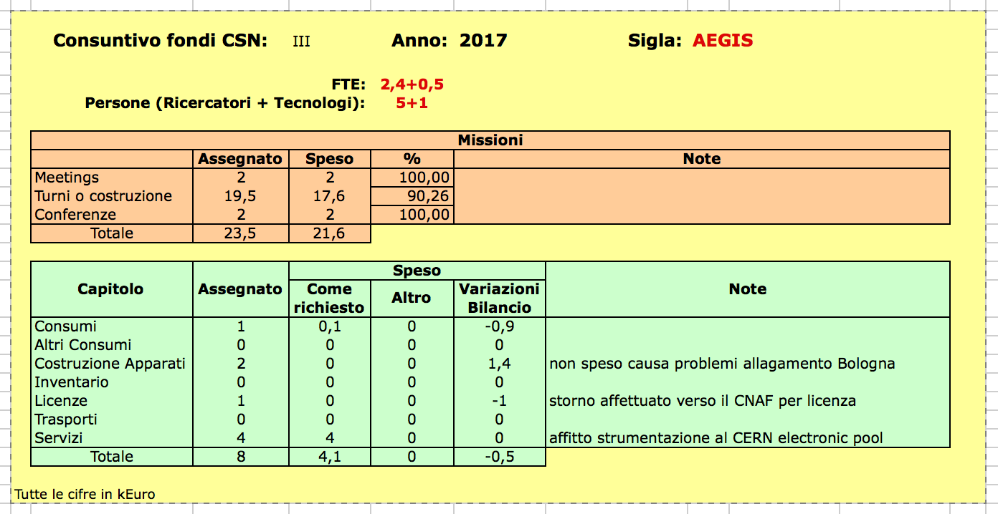

Slide 17
ALICE

Slide 18
Pavia, 7-5-18, CdS
ALICE, consuntivo
Boca Gianluigi 70%
Bonomi Germano (coordinatore) 70%
Costanza Susanna 70%
Pagano Davide 70%
Rotondi Alberto 70%
(Valle Nicolo’ 100%)
Zenoni Aldo 30%
Zurlo Nicola 30%
_________
totale 4.1 (+1.) FTE
Finanziamenti 2017
Strumenti tecnico-specialistici non sanitari 1. kE
Missioni 23.5 kE
Avanzati 3.4 kE di Missioni

Slide 19
Pavia, 7-5-18, CdS
Attivita’ 2017
ALICE, consuntivo
Attivita’ di servizio :
1) simulazione responso del nuovo chip (Alpide) per i Pixel del nuovo Inner
Tracker System (sottogruppo di Brescia)
2) Quality Assurance dei dati, sia quelli appena presi che quelli riprocessati nei
vari cicli di pre-analisi (sottogruppo di Pavia), per ITS.
Analisi Dati
1) ricerca del decadimento di un bosone ‘light’ (dell’ordine del GeV) in μ⁺μ⁻
nella reazione Pb Pb come possibile spiegazione di Dark Matter (D.Pagano);
2) analisi della sezione d’urto di produzione della D⁰ con pp ed in Pb Pb (S.Costanza).
Abbiamo iniziato alla fine dell’anno scorso ad interessarci dell’analisi della sezione d’urto
di Z⁰ Z⁰ in 4 leptoni in avanti, sia in pp che possibilmente in Pb Pb (G.Boca, N.Valle). Questo
sara’ l’argomento di tesi di dottorato di N.Valle.
Partecipazione alla Master Class di ALICE.

Slide 20
Pavia, 7-5-18, CdS
Attivita’ 2017
ALICE, consuntivo
Attivita’ di servizio : Quality Assurance dei dati (dati reali e dati MC) , sia quelli appena
presi che quelli riprocessati nei vari cicli di pre-analisi, per ITS.
Controllo della regolarita’ dei dati incorrispondenza di ogni step di calibrazione e di ricostruzione.
Controllo delle produzioni MC ancorate ai differenti periodi di dati
(le condizioni dell’apparato mutano nel corso del tempo). Paragone diretto tra i dati MC ed i dati reali (run by run) per il 10% della produzione.
Meeting settimanali e reports su JIRA
Meeting giornalieri quando iniziano nuovi periodi con fasci diversi.

Slide 21
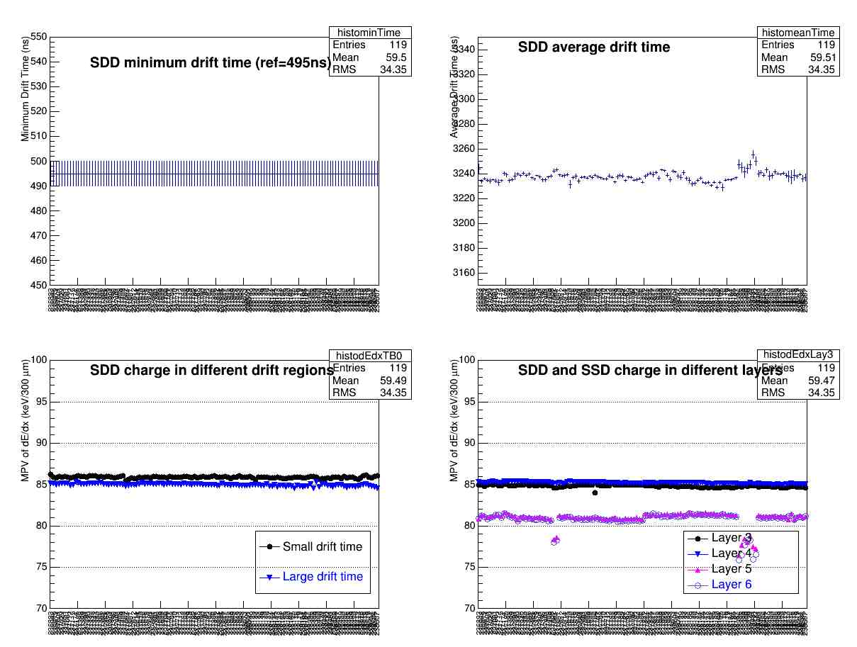
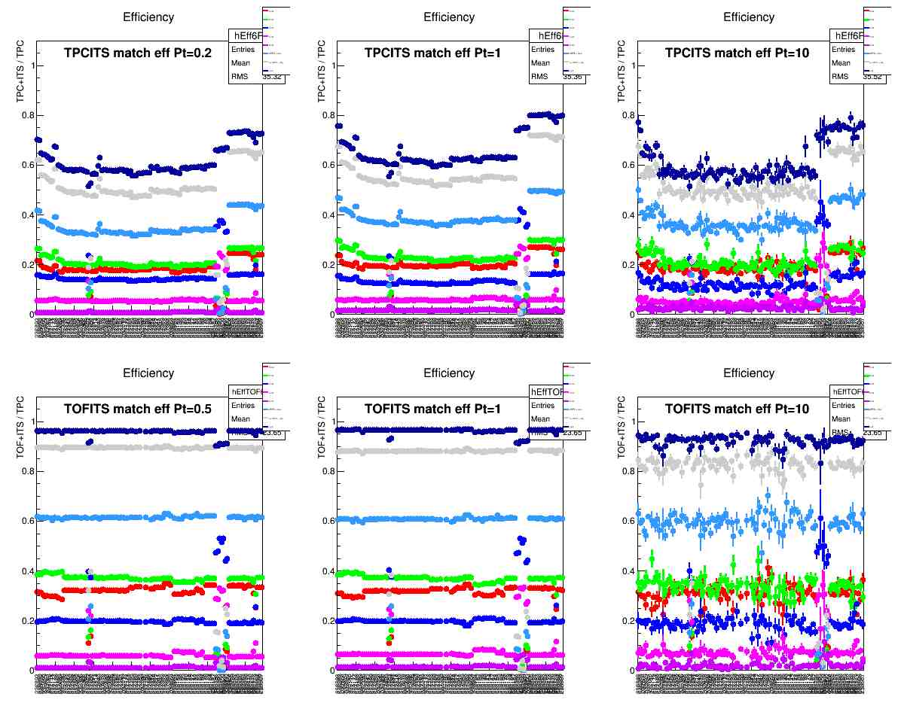
Pavia, 7-5-18, CdS
Attivita’ 2017
ALICE, consuntivo
Attivita’ di servizio : Quality Assurance dei dati (dati reali e dati MC) , sia quelli appena
presi che quelli riprocessati nei vari cicli di pre-analisi, per ITS.

Slide 22
Pavia, 7-5-18, CdS
Attivita’ 2017
ALICE, consuntivo
Analisi di pp → D⁰ → K⁻ p⁺ + c.c. meson production at $\sqrt{s}$ = 8 TeV and 13 TeV
di S.Costanza (ora momentaneamente aiutata da N.Valle)
Motivazioni :
alle energie di LHC una grande σ di produzione di c cbar e b bbar ; essa viene calcolata perturbativamente a NLO su piu’ di 3 ordini di grandezza di energia → test di QCD alle energie piu’ alte oggi raggiungibili con oggetti prodotti centralmente.
Inoltre σ di produzione da pp e’ referenza rispetto alla quale vengono confrontate le stesse
σ di produzione da p Pb e Pb Pb per poter studiare gli effetti dello stato di Quark Gluon
Plasma.

Slide 23
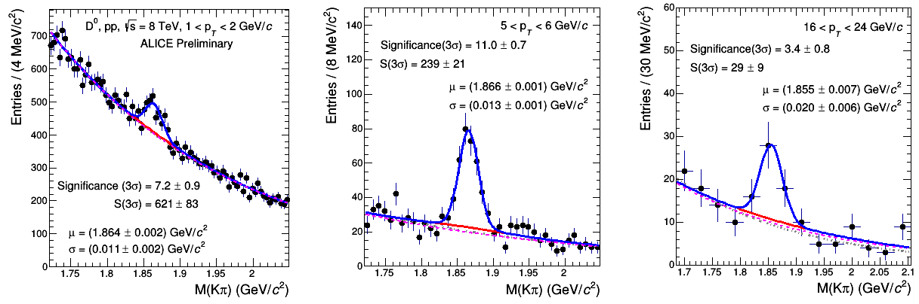
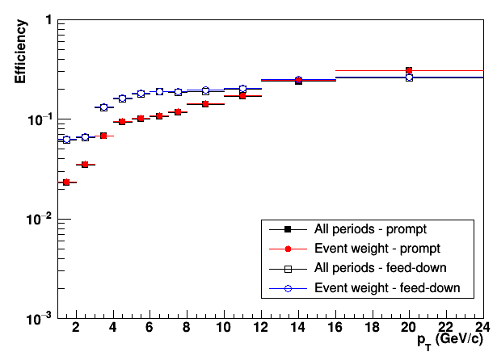
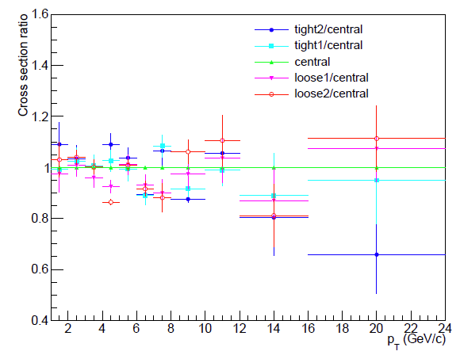
Pavia, 7-5-18, CdS
Attivita’ 2017
ALICE, consuntivo
Analisi di pp → D⁰ → K⁻ p⁺ + c.c. meson production at $\sqrt{s}$ = 8 TeV and 13 TeV
invariant mass analysis
efficiency studies
systematics studies

Slide 24
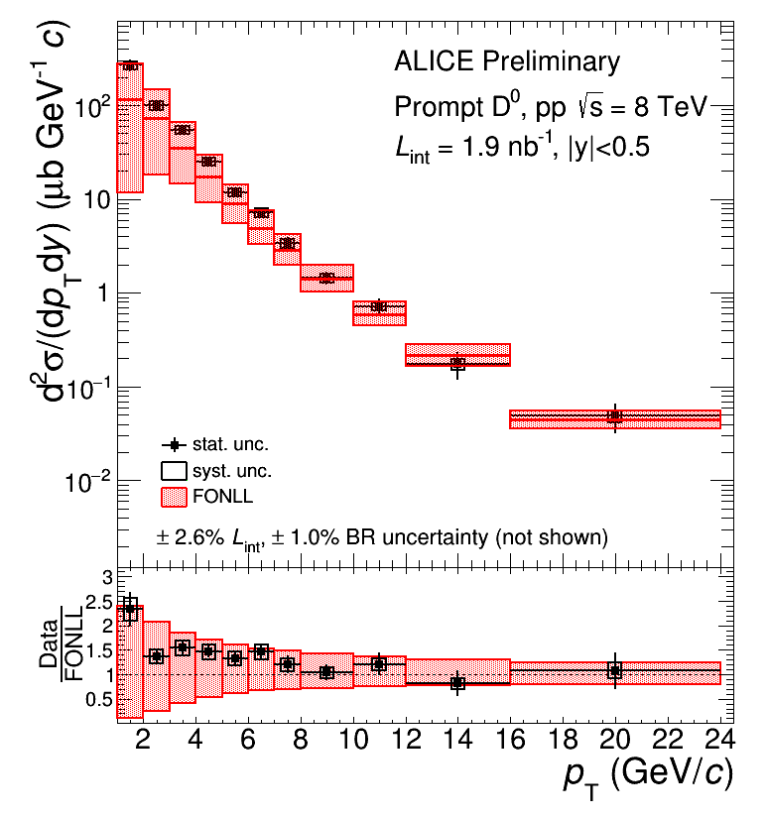
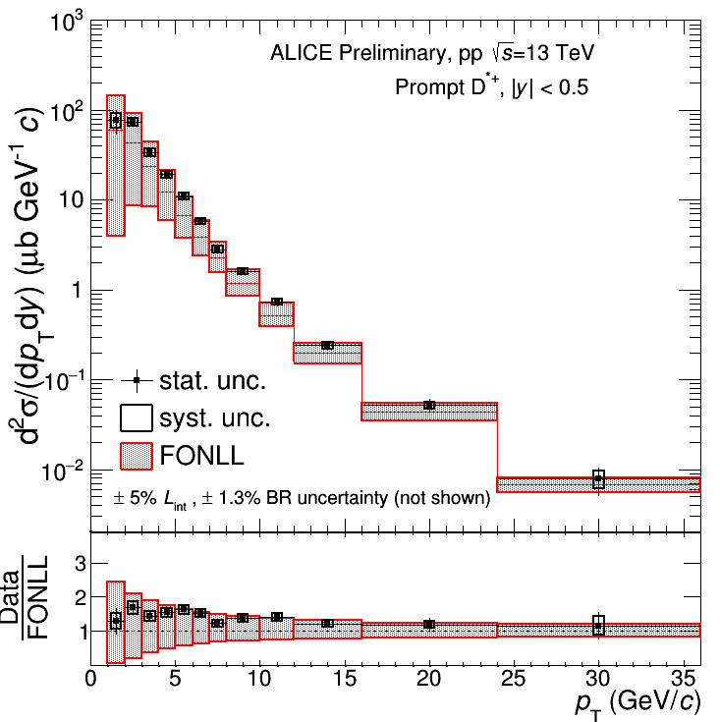
Pavia, 7-5-18, CdS
Attivita’ 2017
ALICE, consuntivo
Analisi di pp → D⁰ → K⁻ p⁺ + c.c. meson production at $\sqrt{s}$ = 8 TeV and 13 TeV
8 TeV
13 TeV

Slide 25
ASACUSA

Slide 26










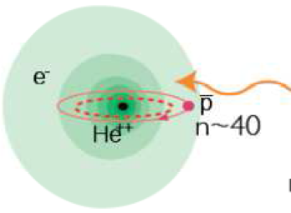
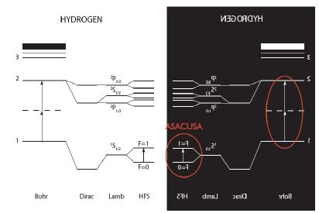
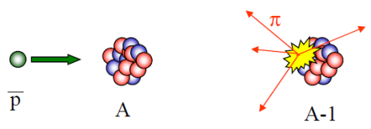
CONSUNTIVI SCIENTIFICI 2017
ASACUSA
3 different experiments:
ASACUSA Italia
cognome nome TIPO Ricercatori Tecnologi FTE
---------------------------------------------------------------------
Baù Marco assoc Assegnista 50
Bianconi Andrea assoc Prof.Associato 70
Corradini Maurizio assoc
Ferrari Marco assoc Prof. Associato 50
Ferrari Vittorio assoc Prof. Ordinario 50
Leali Marco assoc Tecn.Laureato x 100
Mascagna Valerio assoc. Assegnista 10
Solazzi Luigi assoc assoc. Ricercatore 50
Venturelli Luca assoc assoc. Prof. Ordinario 100
+ collaboratori Università dell’Insubria-Como & INFN Trieste

Slide 27
Pubblicazioni ASACUSA 2017
A. Bianconi et al. “Antiparticle cloud temperatures for antihydrogen experiments” PRA (2017) 003400
M.Tajima et al. “Manipulation and Transport of Antiprotons for an Efficient Production of Antihydrogen Atoms” JPSCP (2017)
N. Kuroda “Antihydrogen Synthesis in a Double-Cusp Trap” JPSCP (2017)
B. Radics “Measurements and 3D Reconstruction of Antimatter Annihilations with the ASACUSA Micromegas Tracker” JPSCP (2017)
Y. Nagata et al. “The Development of the Antihydrogen Beam Detector: Toward the Three Dimensional Tracking with a BGO Crystal and a Hodoscope” JPSCP (2017)
Y. Nagata et al. “Progress of Antihydrogen Beam Production Using a Double Cusp Trap” JPSCP (2017)
H. Aghai-Khozani “Recent Results on the Antiproton-Nucleus Annihilation Cross Section at Low Energy” JPSCP (2017)
H. Aghai-Khozani “Experimental Apparatus for Antiproton-Nucleus Annihilation Cross Section Measurements at Low Energy” JPSCP (2017)

Slide 28
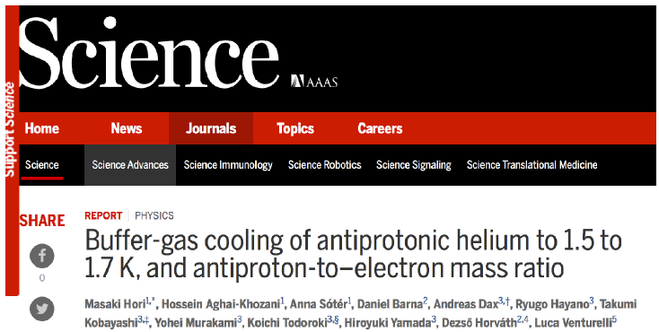

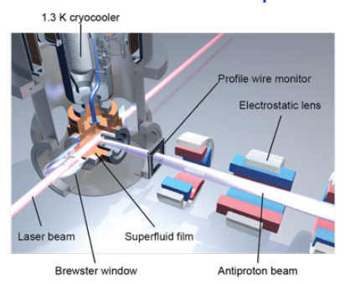

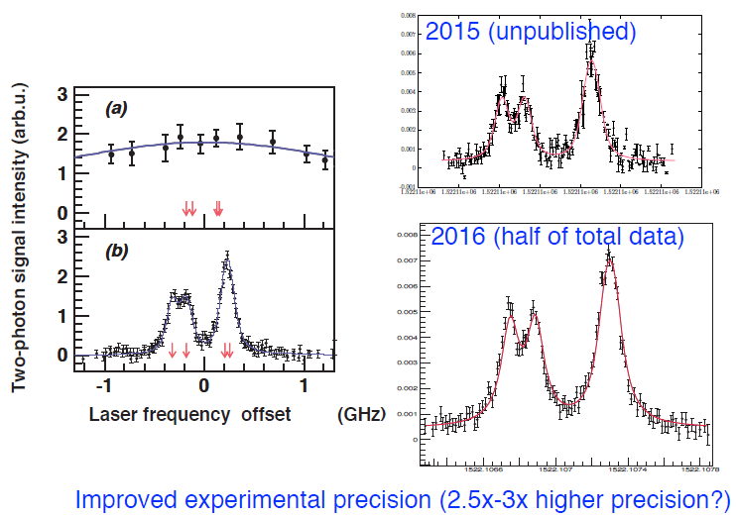
ASACUSA
CPT test
In 2016
- we published in Science the ratio M _{p̅} /m_{e} with a fractional precision of 8 x 10⁻¹⁰ (single photon laser)
- Measurement of two-photon laser spectroscopy of p̅ He⁺ cooled to T = 1.5 K

Slide 29
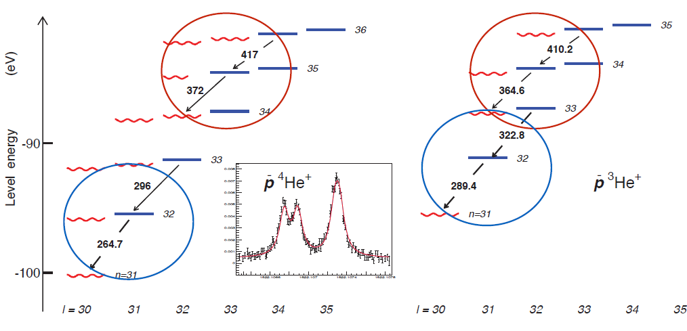
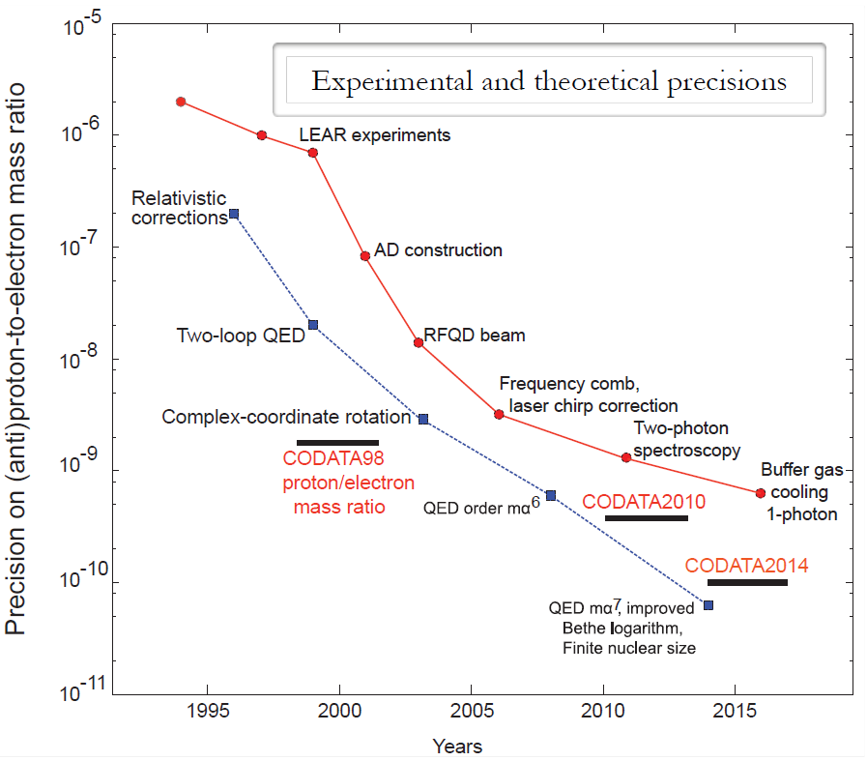
ASACUSA
2017:
- RFQD troubles (accumulated half of the expected data)
Measurement of two-photon transitions @1.5 K:
p̅ ⁴He⁺ (36,34) → (34,32)
p̅ ³He⁺ (35,33) → (33,31)
2017
2018
Plans for 2018
p̅ ⁴He⁺ (31,30) → (30,29)
p̅ ³He⁺ (35,33) → (33,31) (30,29) → (29,28)
In principle → ratio M _{p̅} /m_{e} with a fractional precision <5 x 10⁻¹⁰
with ELENA (2021→) in principle possible to improve precision by factor 100

Slide 30
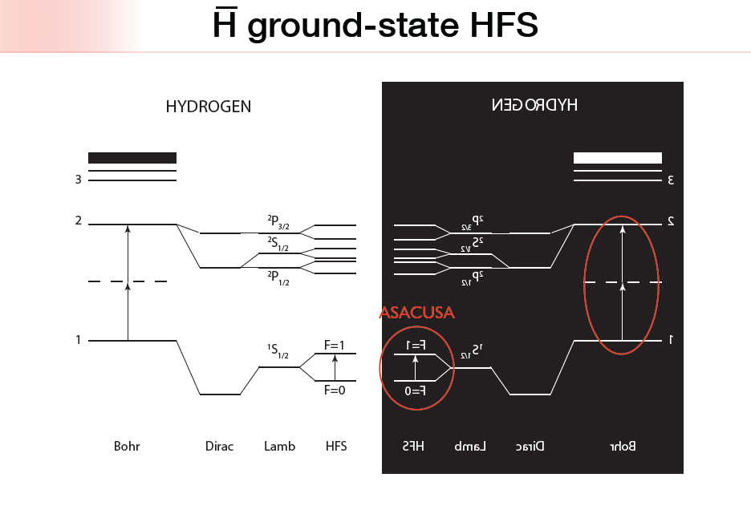
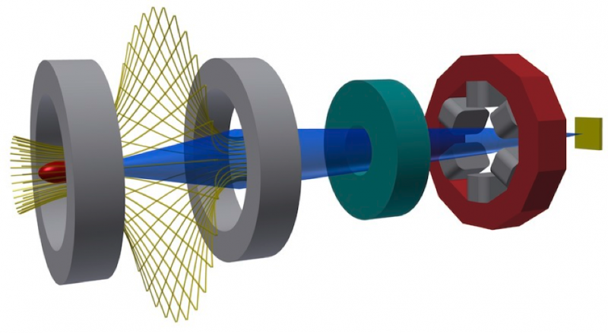
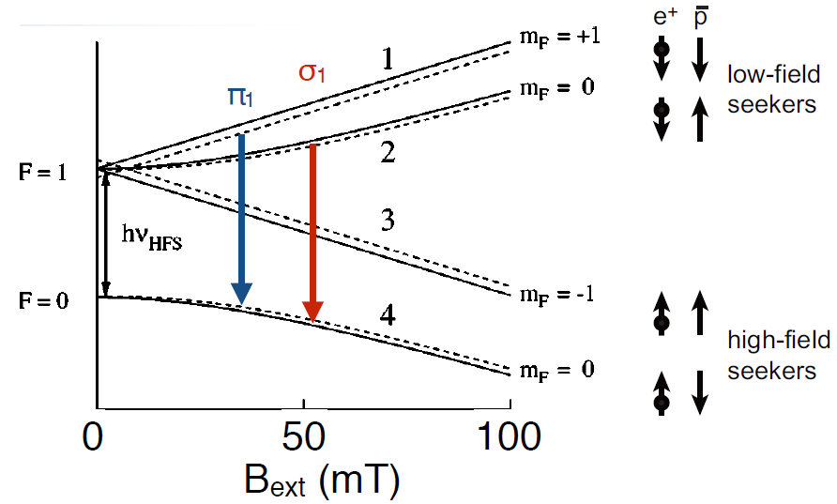
ASACUSA
Toward H̅ GroundStateHyFineStruc Spectroscopy
Two accessible transitions: σ₁ & π₁
CPT test
Goals
•In-beam measurement of ground-state hyperfine structure of antihydrogen to ppm-level and below
•Produce polarized slow (<100 K) Hbar beam
•Resolution: linewidth Δν~1/T
•1000 m/s, 10 cm:
• 7x10^{–6} for T = 50 K
• > 100 Hbar/s in 1S state into 4π needed
• event rate 1 / minute: background from cosmics, annihilations upstreams
Status before2017
• Mixing scheme: direct injection MUSASHI → CUSP
• Hbar beam observed 2.7m downstream, low rate
• Hbar quantum state studied by external field ionizer FID & Hbar detector
• Fast axial separation of pbar and e+ observed: low Hbar yield
Kuroda et al. Nature Commun. (2014)

Slide 31
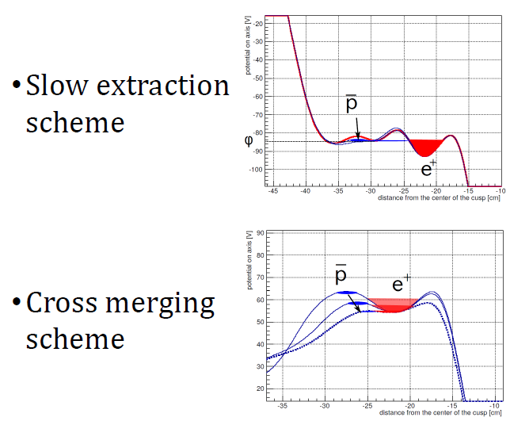
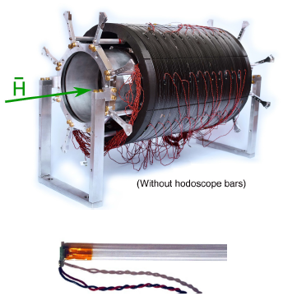
ASACUSA
Toward H̅ GSHFS Spectroscopy
2017
New mixing schemes
Antihydrogen detector fibre upgrade
Fibre bundle 2x2 of
1x1 mm2 - 2 layers
7.7 mm geometrical
resolution in z at r=0
Plans for 2018
- Continue optimizing new mixing schemes
- Control of positron plasma parameters (temperature, density)
- Implement 3D tracking for the antihydrogen detector
- Determine n-distribution for new mixing schemes and e+ conditions

Slide 32
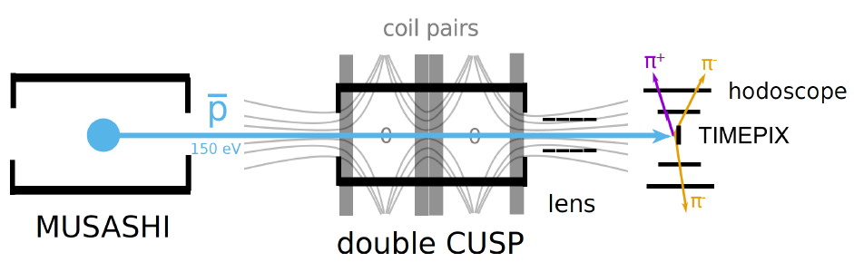
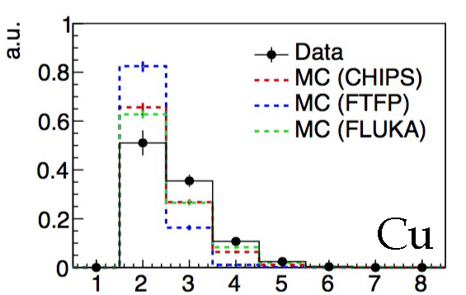
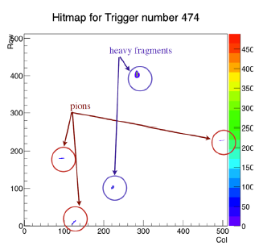
ASACUSA
Fragmentation studies in
antiproton-nucleus annihilations
2017
Existing studies
Slow extraction from MUSASHI
Data from GRACE (AEgIS)
- Emulsion
-Low statistics
No good agreement with
Monte Carlo codes
- GEANT4: Chips, Fritiof
- FLUKA
• Energy 150 eV • 240 pbar/4 cm2 / 2 AD shots
• 100 extractions / shift • Duration 20 s
First results
• 90‘000 annihilations in C taken during 4 shifts, analysis ongoing
Timepix3 hits in coincidence with hodoscope tracks
More data welcome

Slide 33
FAMU

Slide 34

Motivazioni: il puzzle del raggio del protone
FAMU
Si considerano le distribuzioni di carica, ρ_{E}(r) e magnetica, ρ_{M}(r).
R_{Z}= ∫(∫ρ_{E} (r’) ρ_{M} (r-r’) d³r’) r d³r - ΔE^{HFS}_{1S} = 184.087X - 1.281Y R_{Z} meV.
La teoria prevede X ≈ 15, Y < 10.
Misura dello splitting iperfine (HFS) nello stato base dell’idrogeno muonico, legato al raggio Zemach del protone dal HFS del (μ⁻p)_{1S}
Esperimento basato sul Lamb Shift nel μ⁻p al PSI (2010):
r_{ch}= 0.84089(39) fm
Discrepanza di 7σ da CODATA-2010:
r_{ch}= 0.87750(510) fm basato su scattering e-p e spettroscopia H.
Necessità di una misura conclusiva: FAMU @RIKEN-RAL muon facility.

Slide 35
Metodologia
FAMU
L’atomo di μp assorbe un fotone da un laser IR alla lunghezza d’onda della risonanza λ₀=hc/DE^{1S}_{HFS} ≈ 6.8 μm della transizione da singoletto a tripletto (spin flip).
Quando l’atomo viene de-eccitato collisionalmente allo stato 1S, viene accelerato di 0.12 eV (≈2/3 dell’energia di transizione iperfine).
Questa sequenza di processi viene rivelata tramite i prodotti di reazioni la cui rate dipende dalla velocità del μp.
In particolare, viene osservato il trasferimento del μ dal protone a nuclei di un gas pesante appropriato, che abbia una dipendenza importante dell’energia dalla rate di trasferimento.
Il trasferimento del μ è identificato da raggi X caratteristici emessi durante la diseccitazione dell’atomo muonico piu pesante.
λ₀ (da cui si ricava ΔE^{1S}_{HFS}) viene identificata dalla risposta massimale.

Slide 36
La Collaborazione FAMU (2017)
FAMU
Responsabile Nazionale: Andrea Vacchi (INFN Trieste)
Sezioni di: Bologna, Milano, Milano Bicocca, Pavia, Roma 3, Trieste, Napoli
Collaborazioni estere: Krakow (Pol.), Sofia (Bul.)
FAMU-Pavia: 2.0 FTE, 6 persone (2 ricercatori, 3 tecnologi, 1 tecnico EP)
Finanziamenti PV 2017: Missioni 13 k€, Consumo 6.5 k€, Trasporti 1 k€, Inventario 11 k€ (Totale 31.5 k€).
Pubblicazioni 2017-18:
- Bonesini M. et al., “The construction of the Fiber-SiPM beam monitor system of the R484 and R582 experiments at the RIKEN-RAL muon facility”. JOURNAL OF INSTRUMENTATION, vol. 12, p. C03035 (2017)
- M. Bonesini et al., “Laboratory tests for X-rays crystal detectors with SiPM array”, 2016 IEEE Nuclear Science Symposium, Medical Imaging Conference and Room-Temperature Semiconductor Detector Workshop, NSS/MIC/RTSD 2016 (2017)
- E. Mocchiutti et al, “First FAMU observation of muon transfer from μp atoms to higher-Z elements”, JOURNAL OF INSTRUMENTATION, vol. 13, p. P02019 (2018).

Slide 37
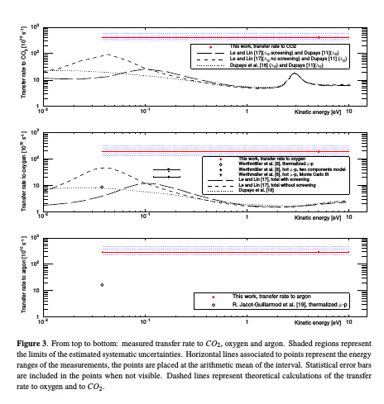
Run FAMU 2014-15: risultati
FAMU
Prime misure di rate di trasferimento di muoni ad atomi pesanti a temperatura ambiente.
Risultati per ossigeno, anidride carbonica e argon.
Conclude le analisi dei run 2014-15.
Utile per messa a punto algoritmi analisi run 2016 e 2017.
In corso pubblicazione su PRL i primi risultati sulla rate di trasferimento su ossigeno in funzione della temperatura, runs 2016-17.
E. Mocchiutti et al, “First FAMU observation of muon transfer from μp atoms to higher-Z elements”, JOURNAL OF INSTRUMENTATION, vol. 13, p. P02019 (2018).

Slide 38
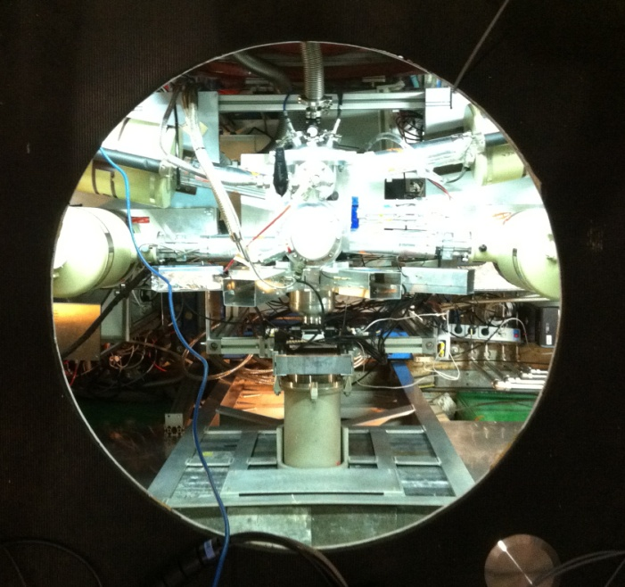
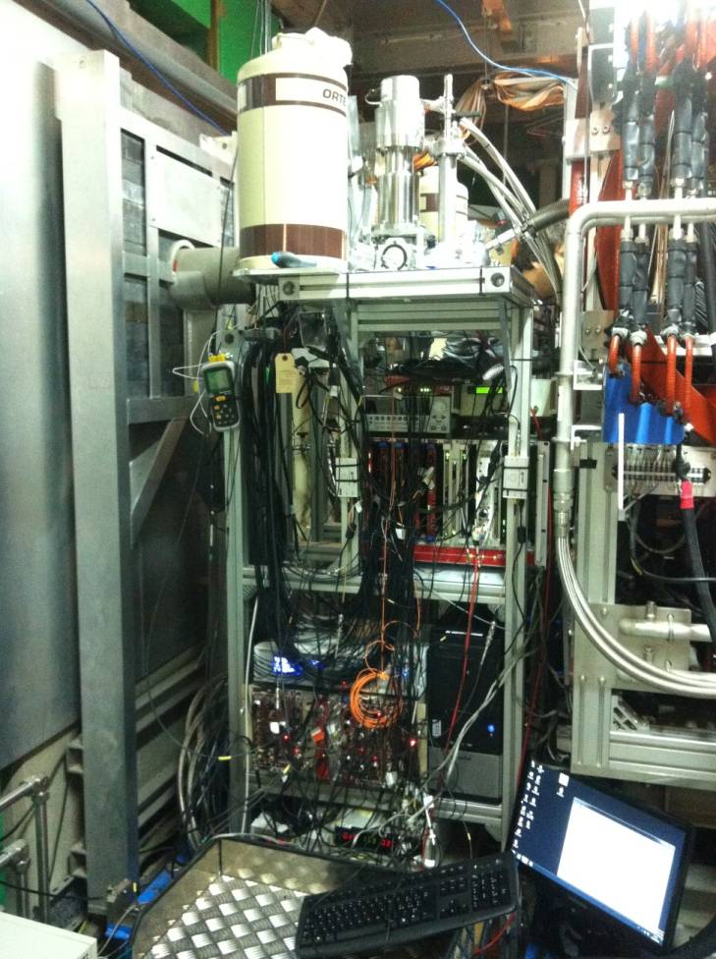
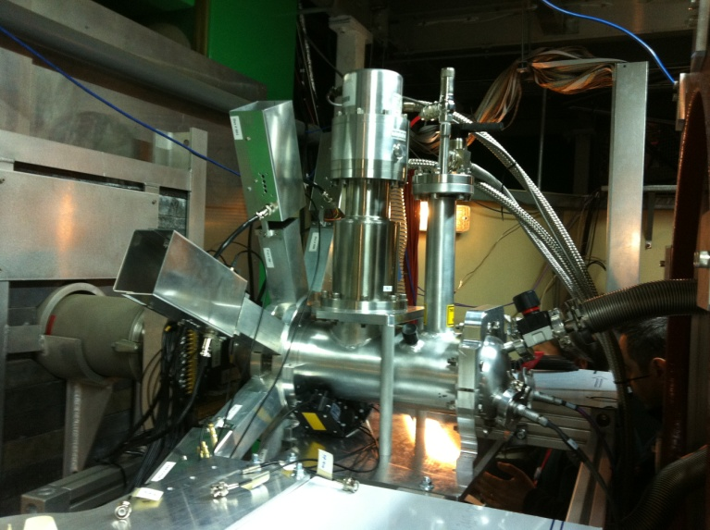
RUN FAMU 2017
FAMU
Test run su fascio di muoni a RIKEN RAL (marzo 2017) per misura di rate trasferimento di muoni da idrogeno muonico ad atomi pesanti e misure di fondo con idrogeno.
Test rivelatori (LaBr3, HPGe).
Test monitor dei muoni del fascio (odoscopio).
Odoscopio PV/MiB
μ
μ
Al Box (target)
μ
LaBr3 PV/MiB

Slide 39
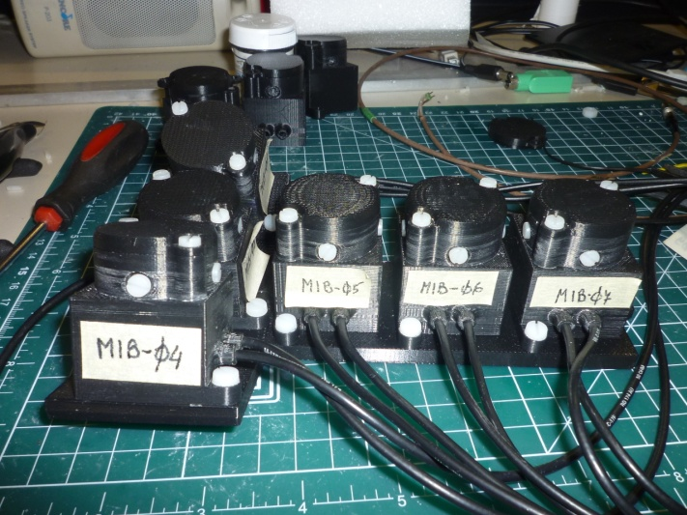
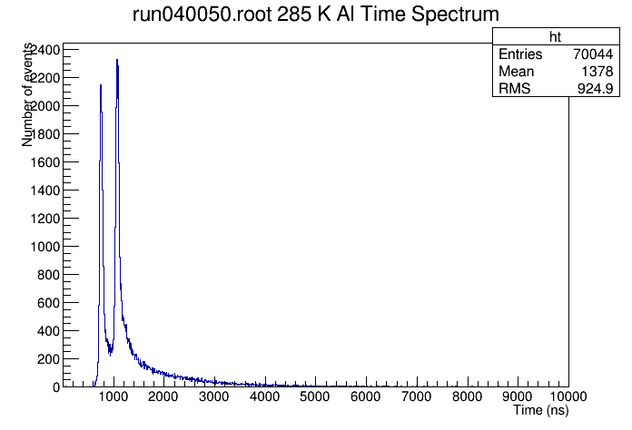
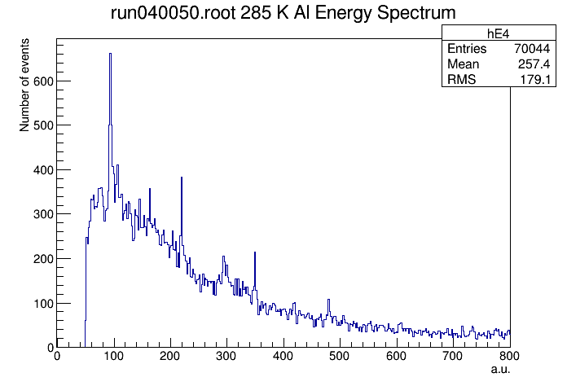
Attività FAMU-PV: Test/analisi cristalli letti da array di SiPMs
FAMU
Installazione 4 Pr:LuAG e 2 CeCAGG e presa dati presso RIKEN-RAL nei test run di Dicembre 2015 e Febbraio 2016 (in collaborazione con INFN-MiB).
Installazioen di 6 LaBr3 nei test run di Marzo 2017 e Marzo 2018 (in collaborazione con INFN-Mib).
Collaborazione all’analisi dei dati in corso.
Spettro temporale CeCAGG (risolti i due picchi relativi ai bunch del fascio distanti 320 ns).
Spettro totale CeCAGG (non calibrato):
righe di atomi muonici evidenti.

Slide 40
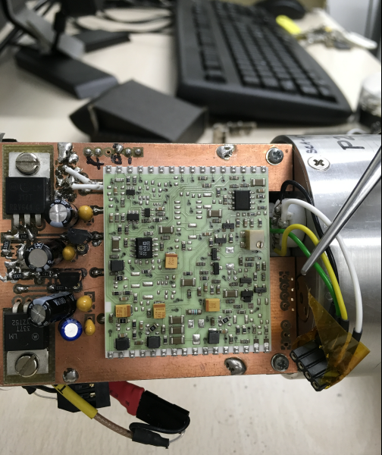
Attività FAMU-PV 2017/18
Realizzazione di un terzo monitor di fascio: 2 piani x/y di fibre scintillanti BCF12 (diametro 3 mm) lette da SiPM Hamamatsu 3 x 3 mm² con celle da 25 μm.:
  Nuove boards per alloggiamento SiPM disegnate e realizzate dal Servizio Elettronico della Sezione di Pavia.
  Meccanica stampata su stampante 3D a Pavia su CAD di INFN Milano Bicocca.
  Taglio delle fibre scintillanti a carico di Pavia (collaborazione CERN).
  Utilizzato nel run di marzo 2018.
Realizzazione di un preamplificatore veloce per HPGe, in uso in FAMU (e TANDEM) da marzo 2017):
First test of the modified GALILEO preamp,
March 2017, Milano Bicocca

Slide 41
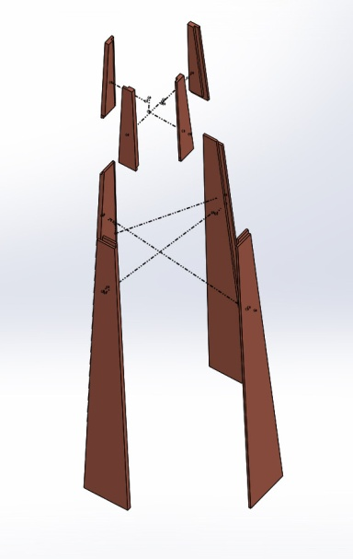
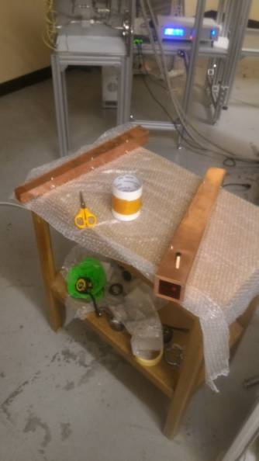
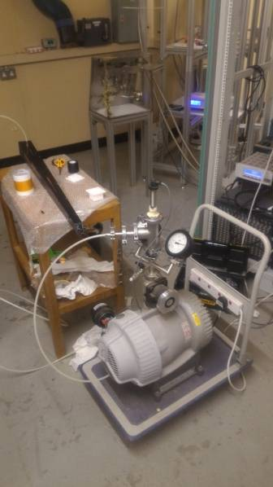



Attività FAMU-PV 2017/18
FAMU
Disegno e realizzazione di un focalizzatore ottico in rame e dei relativi supporti per misure dedicate di collimazione del fascio di muoni di RIKEN-RAL durante il run 2018 (analisi dati in corso). Grande supporto da parte dell’officina meccanica!
Prima dell’ottica in rame
Dopo l’ottica in rame

Slide 42
MAMBO

Slide 43
MAMBO
MAMiBOnn
Studio di fotoreazioni indotte
su nucleoni e nuclei utilizzando gli acceleratori
MAMI E_{γ} ≤ 1.6 GeV (Mainz)
A2 Collaboration (spokepersons : A. Thomas Mainz
(circa 80 persone) P. Pedroni INFN-PV)
ELSA E_{γ} ≤ 3.0 GeV (Bonn)
  BGO-OD collaboration (spokepersons : H. Schmieden Bonn
  (circa 60 persone) P. LeviSandri INFN-LNF)
Sezioni INFN Partecipanti: RM1, LNF, PV, RM2, TO

Slide 44

COLLABORAZIONE MAMBO
19 ricercatori; 9.7 FTE

Slide 45
MAMBO- Physics Topics
(mainly involving low cross sections and/or precision measurements)
Threshold meson production: (test of LET/ ChPT):
Strangeness (γ N →ΛK)
π⁰ meson photoproduction at threshold
Ambiguity free amplitude analysis of meson photoproduction
Requires Double polarization measurements:
γN→Nπ(π); Nη (ρ,…) channels
Tests of fundamental symmetries (C,CP,CPT…)
(Rare) η, η/ decays
In medium properties of hadrons & nuclear physics:
Meson photo production on nuclei
Search for “missing” baryon resonances
Vector meson (φ, ω) photo production
Use of state-the-art technology (circularly and linearly polarised photon beams; longitudinally and transverse polrised proton/deuteron/3He targets) is required

Slide 46

MWPC:2 cylindrical
detectors (PAVIA)

Slide 47

MAMBO – Bonn - Apparato
Central part
BGO calorimeter
Scintillator barrel
MWPCs
Forward part
MRPCs Open Dipole Drift TOF Scint. Fibers Magnet Cham.
MWPC:2 cylindrical
detectors (PAVIA)
Photon Tagging
magnet
e⁻
γ
Bremsstrahlung target
Target position
Side view

Slide 48

Attività svolta 2017-2018
Mainz : -) manutenzione e riparazione camere a fili (grazie a San Domenico Calabrò)
-) installazione e commissioning nuovo rivelatore di rivelatore di piano
focale per tagging dei fotoni
-) Prime Prese dati con:
=) bersaglio L ¹H (scattering Compton; precisa determinazione
delle polarizzabilità statiche α, β con fascio di fotoni linearmente polarizzato)
Bonn : -) Fine commissioning/nuovi test sul sistema MWPCs
-) Prese dati in fascio e con camere a fili e con fotoni linearmente
polarizzati (fotoproduzione di mesoni $η^{} ed η^{′}$)

Slide 49

Mainz tagged photon facility
Collimator
New focal plane detector array
(352 scintillators read by APD)
Bremsstrahlung
Tagging efficiency
2

Slide 50

Performances of the new FPD detector
Coherent Bremsstrahlung effect:
Photon beam is linearly polarized
Amorphous radiator (Copper)
Crystal (Diamond)
Linear polarization plane parallel/perpendicular to the photon propagation direction

Slide 51

(muon anmalous magnetic moment)

Slide 52

Experimental problem:
Very high statistics and very high background rejection efficiency are needed

Slide 54

(P.Adlarson et al., PRC 95, 025202 (2017)
(Autumn 2018)

Slide 55

(Autumn 2018)

Slide 56







N* (1710)
•
°
°
$η^{′}$ threshold
$$γp→pη^{′}$$
$$γp→pη^{}$$
V. Kashevarov et al
PRL 118, 212001 (2017)
$η^{} ; η^{′}$ : I=J=0
rare decays: C; CP ; G-parity violation
$χ_{PT} tests$
determination of the photon to meson TFFs ($γγ^{∗}→M$; important QCD parameter) via the decay:
$η^{(′)}→γ{ e^{+}e^{−}}^{}$

Slide 57
Bonn
Test nuovi chip per preamplificatori camere a fili
Grazie al prezioso lavoro di Domenico Calabrò ed alla valida collaborazione di Roberto Nardò è stato possibile risolvere i grossi problemi di rumore/malfunzionamento delle schede con preamplificatori fili costruite da INR-Mosca (runs in fascio 2017 effettuati con successo)
Problema residuo rimasto: cross-talk tra 4 fili di uno stesso chip
(peggiore risoluzione azimutale sulle traiettorie ricostruite; incremento del tempo morto di acquisizione; minore efficienza di ricostruzione offline di eventi ad alta molteplicità)
Da ulteriori test fatti con una scheda di test questo problema non è eliminabile (intrinseco al chip utilizzato).

Slide 58

Bonn
Soluzione: utilizzo del chip RPC_FE2 (8 canali) progettato e realizzato da INFN-Bari per CMS-RPC (range dinamico simile a quelli da noi utilizzato).
Questi Chip erano stati testati a Pavia. Grazie a P.Vitulo abbiamo potuto utilizzare e provare con successo a Bonn (con raggi cosmici) una scheda 16 canali di CMS.
Grazie a F.Loddo (INFN-BA) abbiamo potute ottenere 100 chips con cui costruire nuove schede

Slide 59

Bonn
Prototipo nuove schede
Chip CMS
Progettato e realizzato da Domenico Calabrò in base al layout CMS

Slide 60

Bonn
Events (a.u.)
Time (ns)
Time (ns)
Wire number
Test con raggi cosmici della nuova scheda
Produzione di tutte le nuove schede è in corso
Events (a.u.)
Number of wires/cluster

Slide 61

Bonn
Primi risultati da runs in fascio 2017 (piccola parte della statistica disponibile finora analizzata)
Fascio di fotoni linearmente polarizzato
Σ
Risultati Preliminari
Piano di reazione parallelo o perpendicolare al piano di polarizzazione del fotone incidente
• Dati Precedenti
• Orientazione diamante «+»
• Orientazione diamante «-»
Sezioni d’urto nelle due dievrse configurazioni

Slide 62
Publications
(refereed journals)
2011 4 (1 PLB)
2012 4 (1 PLB)
2013 10 (2 PRL; 4 PLB)
11 (4 PRL; 1 PLB)
10 (1 PRL; 2 PLB)
7 (1 PRL)
6 (1 PRL; 1 PLB)

Slide 63

Attività prevista 2018-2019
Mainz : -) manutenzione camere a fili
-) analisi dati offline
-) Prese dati con bersaglio protoni non polarizzati
(scattering Compton, $nuova misura π^{0} \text{Tr}\text{a}\text{nsi}\text{t}\text{ion} \text{Form} \text{Factor}$)
-) Prese dati con bersagli solidi nuclei medio-leggeri
(fotoproduzione coerente di $π^{0}$ - misure di «neutron skin»)
Bonn : -) manutenzione camere a fili
-) analisi dati offline
-) Continuazione dei runs di misura con rivelatore al completo (MRPC)
(fotoproduzione mesoni eta/eta’ con fotoni linearmente polarizzati)

